Slide 1



Slide 2

Breno José da Silva
Gabriel Ribeiro
Herivelton Gonçalves
Wendel Augusto
Wesley Queiroz
Profª Cristiane Palomar Mercado
Profº Jones Artur Gonçalves
Profª Maria Janaína da Silva Ferreira
Profº Tiago Vanderlei de Arruda

Slide 3

PROPOSTA
FaculRide é uma plataforma de caronas online projetada para a comunidade acadêmica. O software facilita o compartilhamento de viagens entre estudantes, professores e funcionários, promovendo uma solução de transporte mais sustentável, eficiente e seguro.
O principal objetivo do FaculRide é reduzir a emissão de carbono e facilitar o transporte diário dos membros da comunidade acadêmica. Além disso, busca promover a interação social e a colaboração dentro do ambiente universitário.

Slide 4
PROPOSTA
Emissão de Carbono: Ao incentivar o uso de caronas, contribuímos para a diminuição do número de veículos individuais circulando nas estradas.
Custos de Transporte: Oferece uma alternativa econômica ao permitir o compartilhamento de viagens.

Slide 5
PROPOSTA
Acesso ao Transporte: Facilita o transporte para áreas remotas e horários irregulares, conectando motoristas e passageiros com trajetos semelhantes, garantindo mais acessibilidade e flexibilidade para a comunidade acadêmica.
Congestionamento: A redução no número de veículos em circulação também contribui para a diminuição do congestionamento.
Segurança: Prioriza a segurança dos usuários, implementando medidas que garantem um ambiente confiável para motoristas e passageiros.

Slide 6

JUSTIFICATIVA
Proporcionar, até 2030, o acesso a sistemas de transporte seguros, acessíveis, sustentáveis e a preço justo para todos, melhorando a segurança rodoviária por meio da expansão dos transportes públicos, com especial atenção para as necessidades das pessoas em situação de vulnerabilidade, como as mulheres, crianças, pessoas com deficiência e idosos.

Slide 7

JUSTIFICATIVA
Promover mecanismos para a criação de capacidades para o planejamento relacionado à mudança do clima e à gestão eficaz nos países menos desenvolvidos, inclusive com foco em mulheres, jovens, comunidades locais e marginalizadas.

Slide 8
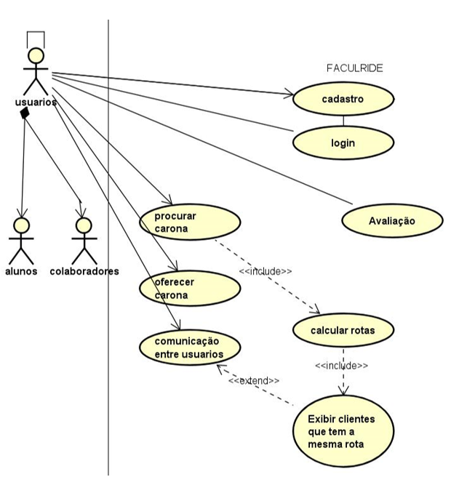
DIAGRAMA DE CASO DE USO

Slide 9
CONCLUSÃO
Sustentabilidade: O projeto promove a redução da emissão de carbono e contribui para práticas de transporte mais sustentáveis, alinhando-se aos Objetivos de Desenvolvimento Sustentável (ODS 13 e 11)
Inovação: FaculRide é uma solução digital focada em caronas para a comunidade acadêmica, destacando-se pela segurança e conveniência

Slide 10
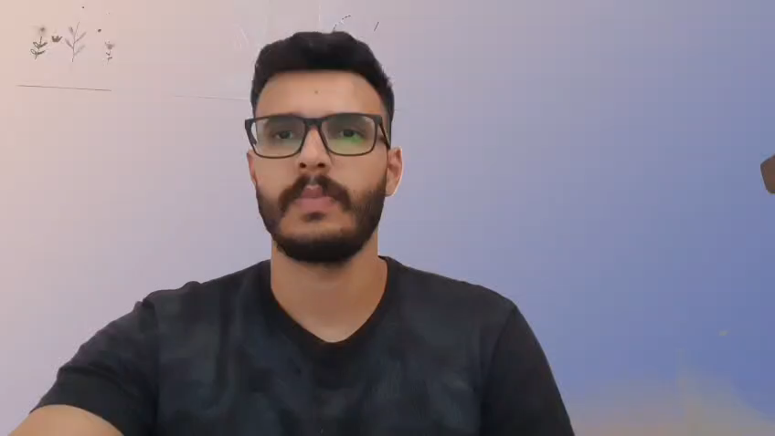
CONCLUSÃO

Slide 11
CONCLUSÃO
Impacto Social: Incentiva a interação social e a colaboração entre estudantes, professores e funcionários, melhorando a mobilidade e o senso de comunidade.
Eficiência: Reduz custos operacionais e problemas com transporte público, oferecendo uma alternativa viável e prática para locomoção

Slide 12
IMPLEMENTAÇÕES FUTURAS
1. RESPONSIVIDADE
2. MELHORIAS VISUAIS
3. OPÇÕES DE PERSONALIZACÃO
4. COMPATIBILIZAÇÃO FRONT-END/BACK-END

Slide 13


OBRIGADO!

